Slide 1
النشاط المقترح: تطبيقات الكراسة
صيغة العمل: ينجز العمل جماعيا و على الكراسات.
اللوازم الضرورية:التربيعات و القضبان و الصفائح.
المستوى الثاني حصة :1 المدة:30د
المكون:الرياضيات
الموضوع: 41 استخدم تفنية الضرب 2
الدرس من إعداد: رشيد العوفير. المرجع: فضاء الرياضات
الحصة الأولى:

Slide 2
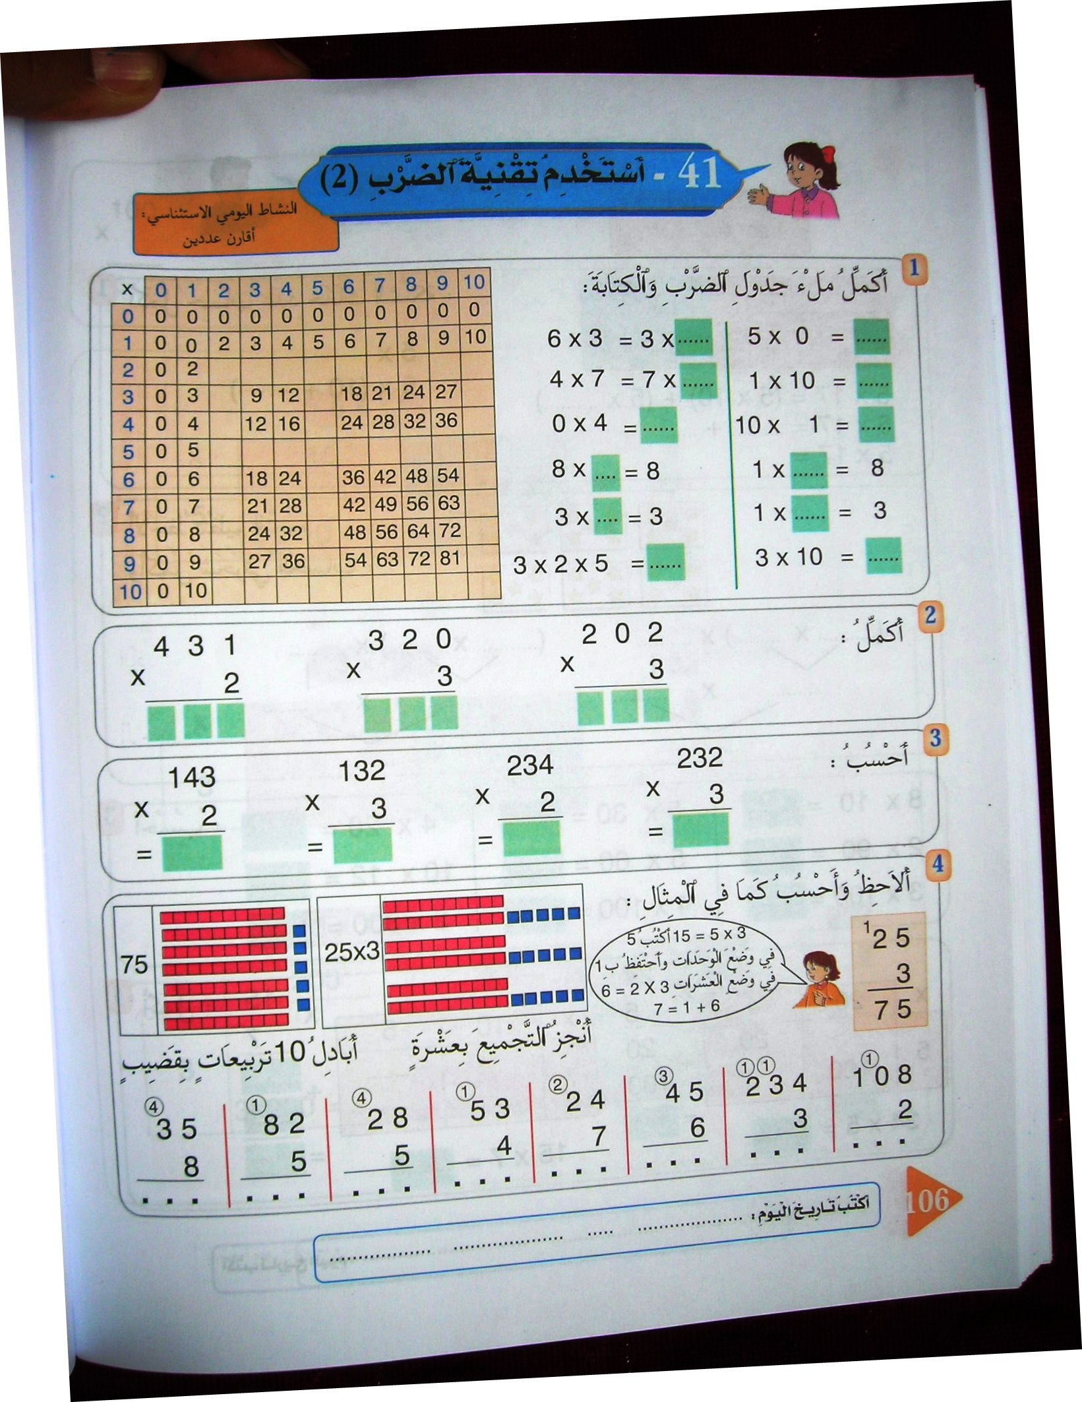
8
10
14
16
18
20
4
6
12
30
6
15
20
40
8
20
30
35
40
45
50
10
15
25
60
12
30
14
35
70
16
40
80
18
90
45
20
30
40
50
60
70
80
90
100

Slide 3

6
0
4
10
0
10
1
8
3
1
30
30

Slide 4
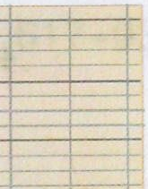
أكمل
2
0
2
3
6
0
6

Slide 5
أكمل
3
2
0
3
9
6
0

Slide 6
أكمل
4
3
1
2
8
6
2

Slide 7
أحسب
2
3
2
3
6
9
6

Slide 8
أحسب
2
3
4
2
4
6
8

Slide 9
أحسب
1
3
2
3
3
9
6

Slide 10
أحسب
1
4
3
2
2
8
6

Slide 11
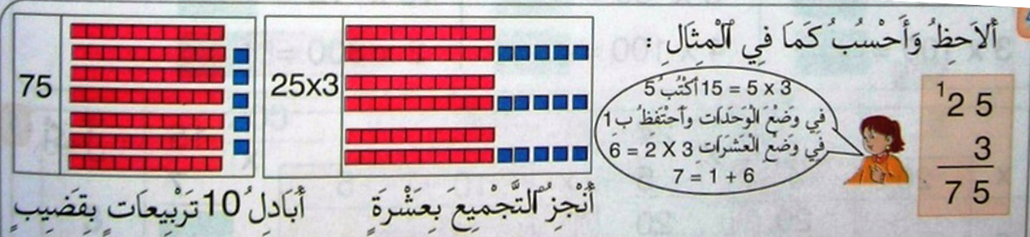

Slide 12
2
5
3
7
1
5

Slide 14
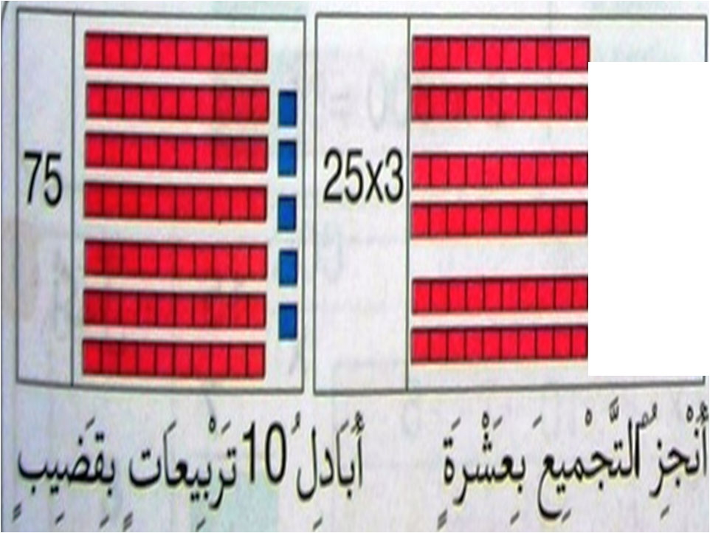
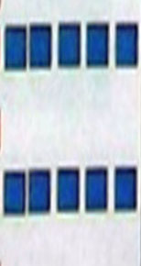
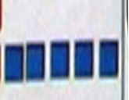

Slide 15
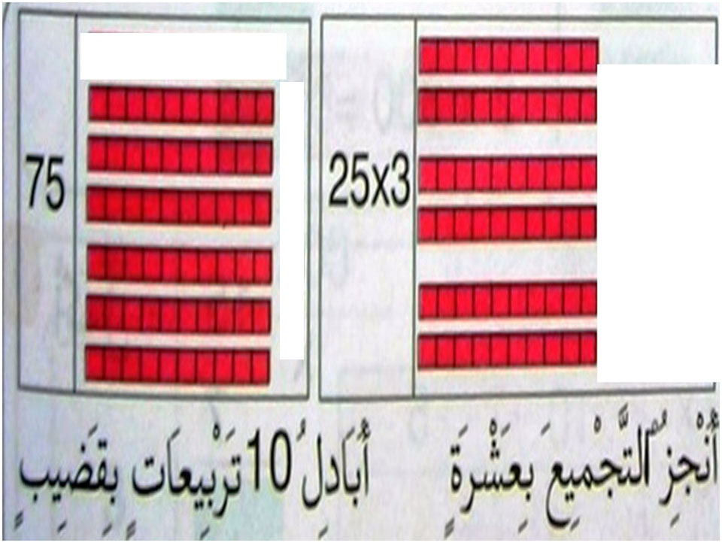


Slide 16
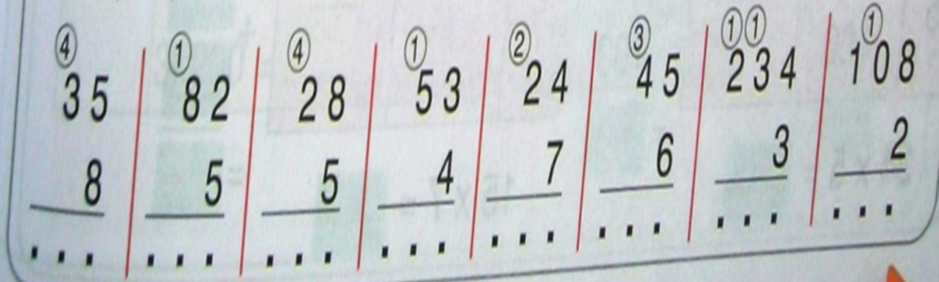
2
1
6
0
2
7

Slide 17
2
7
0
1
6
8

Slide 18
2
1
2
  1
4
0

Slide 19
2
8
0
4
1
0

